Slide 1
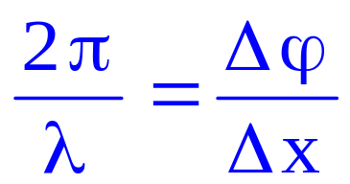
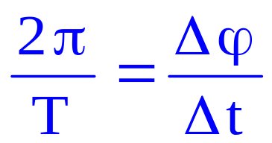
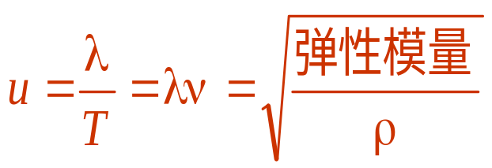





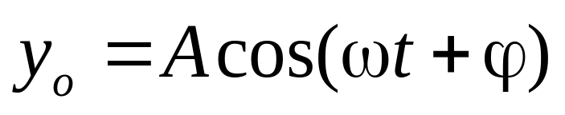

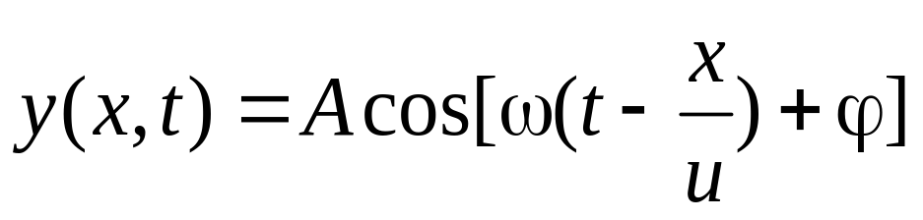
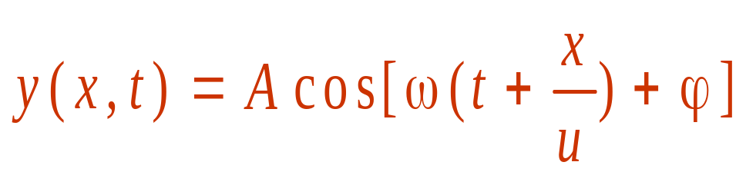
习题课 波动
波是振动状态的传播, 后一点重复前一点
空间和时间的周期性
波速=相速
P
一、波函数
——相位比较法
*
O
x=x_{p ,} p点的振动方程
t=t₁, 质点偏移平衡位置

Slide 2
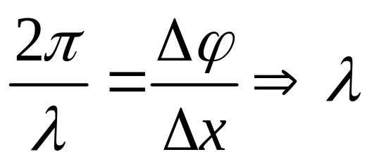
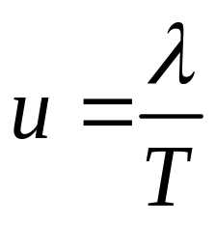
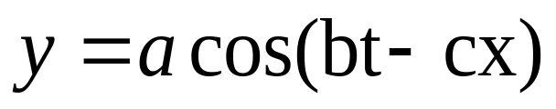
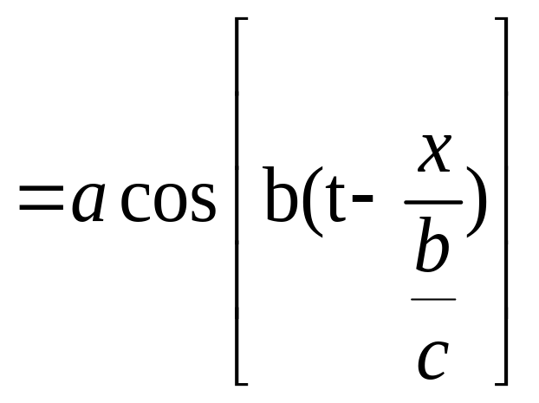
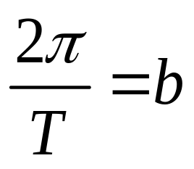
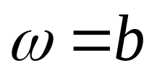
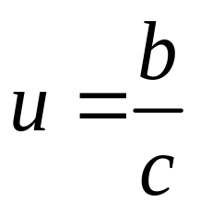
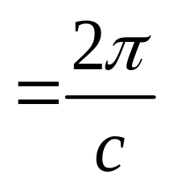
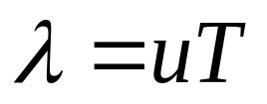
1) 自测练习 P21 1
2) 已知 ，求周期和波长

Slide 3
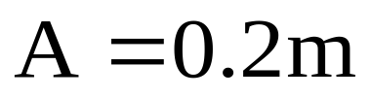
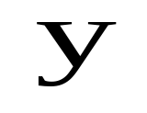
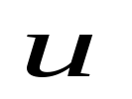
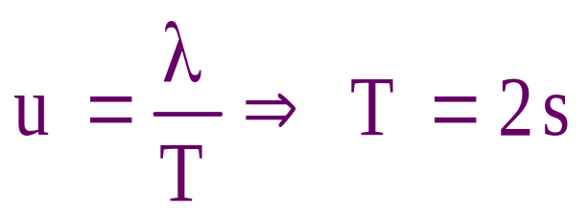



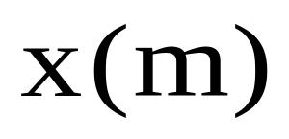
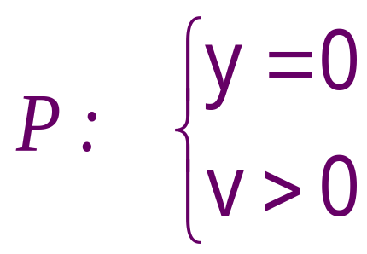
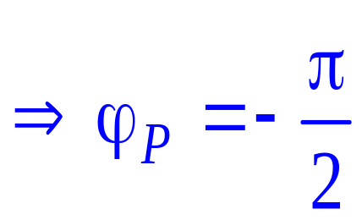
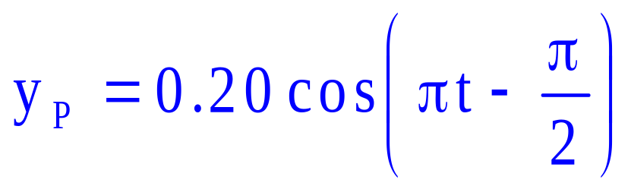
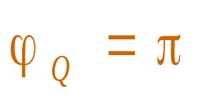
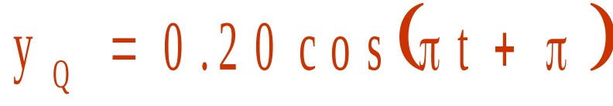
例1、t=0时的波形图，试画出P点、Q点的振动曲线，并写出波的表达式（u=20m/s）
x
P
Q

Slide 4
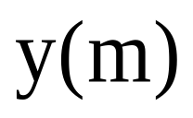



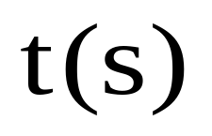
y_{P}
y_{Q}

Slide 5
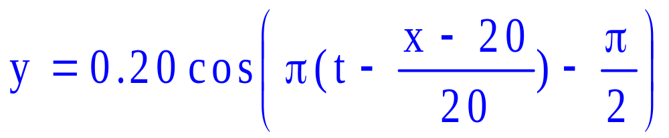
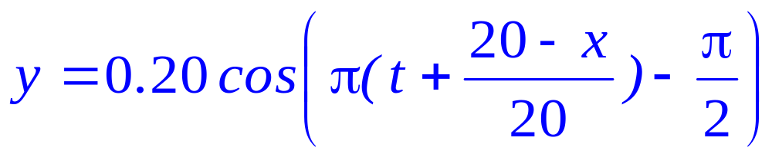
x
x
P
Q
若 t₁=0.5s时的 波形图，则波动方程又如何？

Slide 6
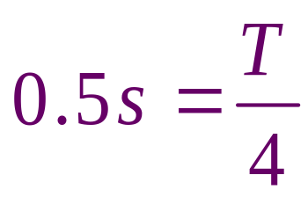
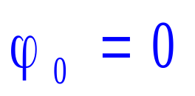
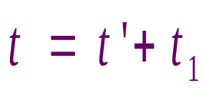
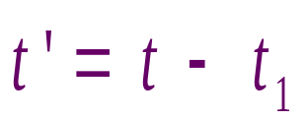
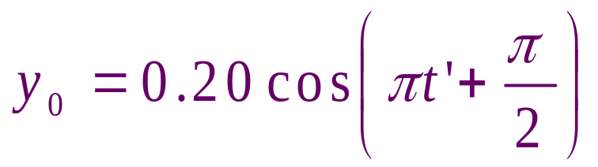
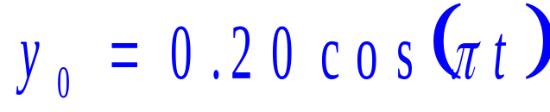
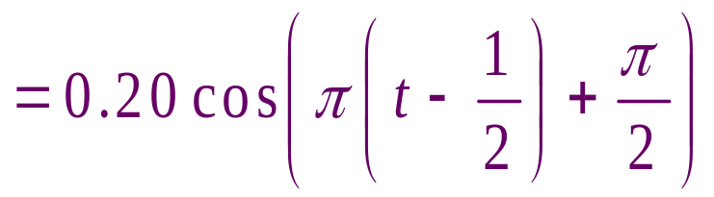
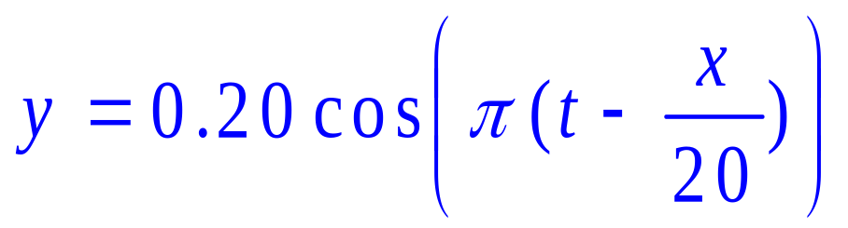

若 t₁=0.5s时的 波形图，则波函数又如何？
x
P

Slide 7
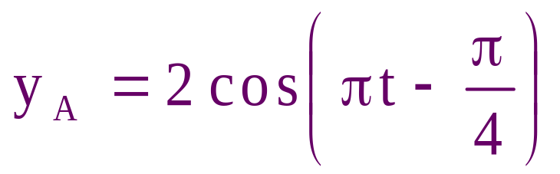
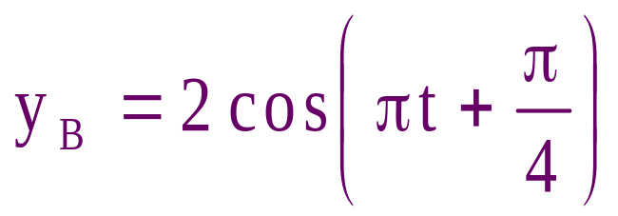
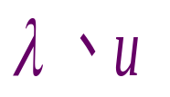
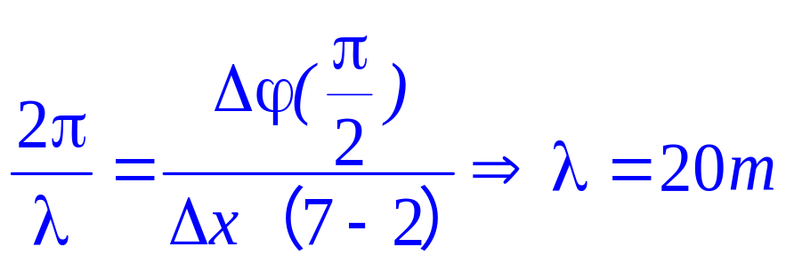
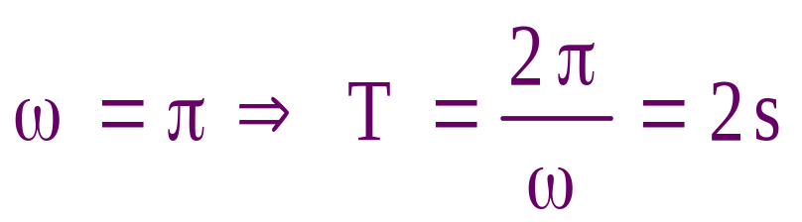
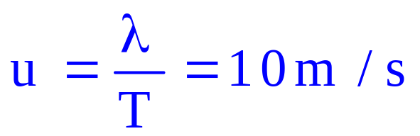

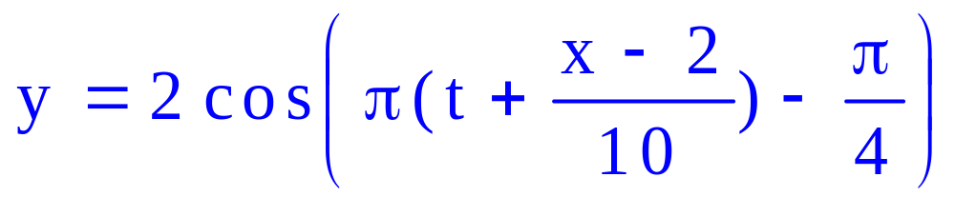
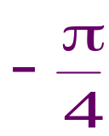
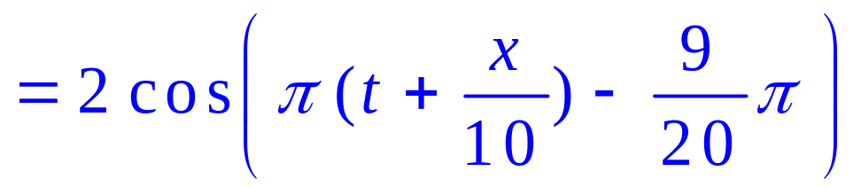
例2、已知平面简谐波波线上两点A、B的振动方程
求： 及波函数(AB<λ/2)
A B
2 7
u
解：
x
B
A
自测练习P22 4

Slide 8
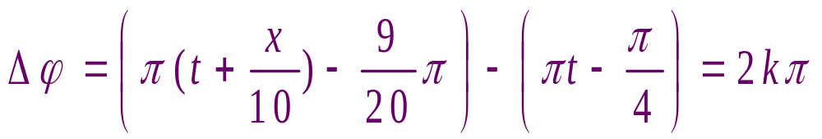



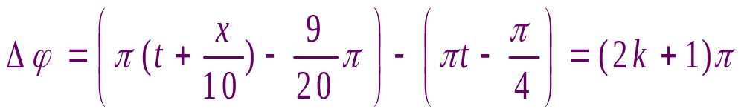


问题（1）在波线上哪些点的振动状态与A一致?
（2）哪些点振动速度与A大小相等而方向相反?

Slide 9
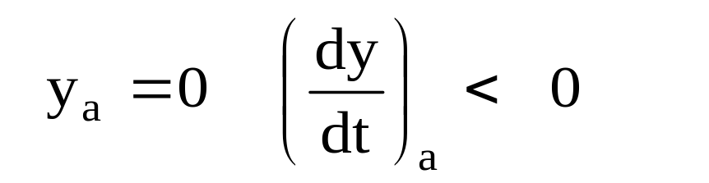
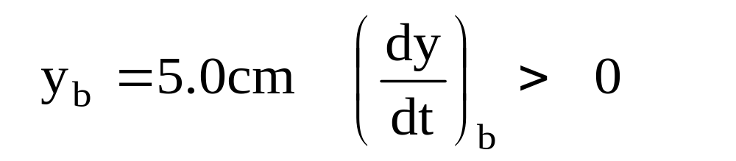
例3、一平面简谐波沿 x 轴正方向传播，A=10cm，ω=7π r/s。当t=1.0s时，x=10cm处的a质点的振动状态为
a b x
此时 x = 20cm处的b质点的振动状态为
设该波波长λ>10cm，求波的表达式
说明a、b两点在一个波长内

Slide 10









解：

Slide 11








二、波的叠加——在几列波相遇处，质元的位移 等于各
列波单独传播时在该处引起的位移的矢量和。
波的叠加=振动的叠加 (强度、相干）
波的干涉—同频率、同振动方向、相位差恒定的波在空间叠加（强度稳定分布）
加强
减弱
驻波——同频率、同振动方向且振幅相等、在一直线上沿相反方向传播的两列波的叠加（稳定的振动）

Slide 12





例1、（习题册 9）有两相干波源 s₁ 和 s₂ 在x 轴上的位置是x₁= −10m，x₂=5m两波源振动周期都是0.5s，波长均为10m。振幅均为1.0×10⁻²m。当t=0时，s₁振动的位移为0并向正方向运动，s₂振动位相比s₁落后π/2，求x=10m处介质中P点的振动方程。
S₁ S₂
−10 O 5 10 （m）

Slide 13





Slide 14





在无穷远处AB波程为零
在近A处AB波程为3λ
所以Q₁处AB波程为2λ
Q₂处AB波程为λ

Slide 15











反射定律：

Slide 16




驻波 (standing wave)
合成波表达式：
1）波腹、波节——合成波的振幅
2）半波损失
反射点：波疏——波密，固定端，波节

Slide 17







例4、自测练习 P25 4
（1）
（2）
（3）

Slide 18
自测练习 P20 8 9 P22 6、7、8
y u
B
P x
u
C

Slide 19





二、机械波的能量
1、机械波的能量特点
（1）任一时刻、任一质元 ΔW_{K}= Δ W_{P}
对质元而言：机械能不守恒，波动是能量传递的一种方式
能量极小
波形
极小
极大

Slide 20






2、常用公式
平面简谐波的能量密度：
波的平均能量密度：
平均能流（功率）：
平均能流密度（波的强度）：
单位时间、通过单位面积的能量 （W/m²）

Slide 21


判断题:
1、一平面简谐波在弹性媒质中传播, 在媒质质元从最大位移处回到平衡位置的过程中, 势能转化为动能.
2、一平面简谐波在弹性媒质中传播, 在媒质质元从最大位移处回到平衡位置的过程中, 它从相邻的一段媒质质元获得能量, 且能量逐渐增大.
例（07级考题）
一广播电台的平均辐射功率20kW, 假设辐射的能量均匀分布在以电台为球心的球面上，那么，距离电台为10km处电磁波的平均辐射强度为 。

Slide 22





三、多普勒效应
——当波源（或观察者）运动时，观察者接受到的频率与原频率不同。
发射频率
接收频率

Slide 23











A
(波源和观察者彼此趋近为正)

Slide 24






自测练习 P21 10

